Slide 1
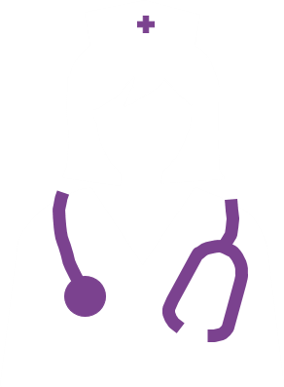
Manejo activo de la enfermedad venooclusiva (EVO)
Trasplante de células madre hematopoyéticas
Patofisiología de la EVO
Diagnóstico de la EVO
Evaluación y manejo de la EVO
Casos clínicos de EVO

Slide 2
Índice
Módulo 1: Trasplante de células madre hematopoyéticas
Módulo 2: Patofisiología de la EVO
Módulo 3: Diagnóstico de la EVO
Módulo 4: Evaluación y manejo de la EVO
Módulo 5: Casos clínicos de EVO

Slide 3
Cómo usar los módulos del programa formativo sobre enfermedad venooclusiva (EVO)
Descargue en su equipo la carpeta con todos los módulos. Esto garantizará un correcto funcionamiento de los enlaces entre módulos
Para navegar por los módulos, use el modo de presentación de diapositivas Encontrará enlaces a contenidos de otros módulos, información adicional y referencias externas
El icono indica que hay más información disponible sobre el tema. Haga clic en el símbolo para acceder a la información adicional. Para volver a la diapositiva que estaba viendo, simplemente avance hasta la siguiente diapositiva
Algunas secciones incluyen vídeos que podrá visualizar haciendo clic en el botón de reproducción de cada diapositiva

Slide 4
Módulo 2: Fisiopatología de la enfermedad venooclusiva

Slide 5
Objetivos de aprendizaje
Conocer la causa de la EVO
Identificar la secuencia de eventos en la fisiopatología de la EVO
Conocer los criterios de valoración fisiopatológica de la EVO
EVO, enfermedad venooclusiva

Slide 6
Complicaciones precoces del TCMH: síndromes endoteliales vasculares
La activación intensa y sostenida de las células endoteliales produce daño celular
Se ha postulado que la alorreactividad (la activación inmune en reacción a las células madre trasplantadas) desempeña un papel en este daño y activación
Esto explica la mayor incidencia de ciertas complicaciones después de un trasplante alogénico
Durante el TCMH
El régimen de acondicionamiento
Enlace al Módulo 1
Las citocinas producidas por los tejidos dañados
Activación de las células endoteliales que recubren los vasos sanguíneos
Los productos microbianos que atraviesan las barreras mucosas
El proceso de prendimiento
Carreras E, Diaz-Ricart M. Bone Marrow Transplant 2011;46:1495–502
TCMH, trasplante de células madre hematopoyéticas

Slide 7
Los síndromes endoteliales vasculares precoces tras un TCMH tienen una patogénesis común
Síndrome de fallo multiorgánico
EVOH
HAD SP
SNI
MAT
MAT
SFC SP MAT
Disfunción de órganos
Disfunción endotelial
(patológica)
El fenotipo endotelial representa un riesgo neto para el huésped
(obstrucción de flujo capilar, agregados relacionados con la fibrina, adherencia de plaquetas y leucocitos, apoptosis endotelial)
Activación endotelial
(fisiológica)
Estado
procoagulante
Respuesta
inflamatoria
Aumento de la permeabilidad
Vasoconstricción
Acondiciona-miento
G-CSF
ICN
LPS/ infecciones
Prendimiento
Alorreactividad
Trasplante de células madre hematopoyéticas
Carreras E, Diaz-Ricart M. Bone Marrow Transplant 2011;46:1495–502
ICN, inhibidores de calcineurina; SFC, síndrome de fuga capilar; HAD, hemorragia alveolar difusa; SP, síndrome de prendimiento; G-CSF, factor estimulante de colonias de granulocitos; TCMH; trasplante de células madre hematopoyéticas; SNI, síndrome de neumonía idiopática; LPS, lipopolisacáridos; MAT, microangiopatía asociada a trasplante; EVOH, enfermedad venooclusiva hepática

Slide 8
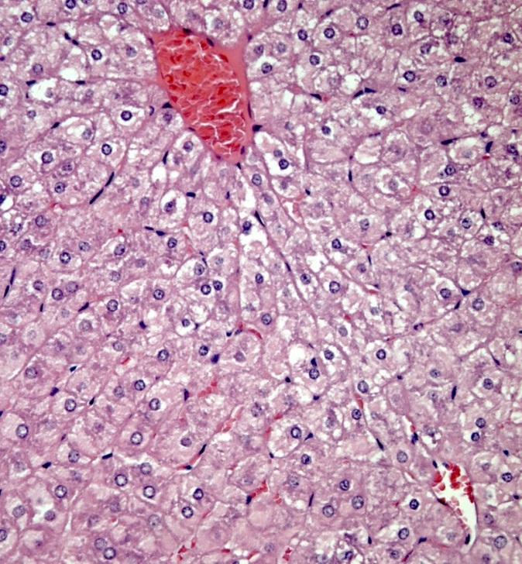
Daño endotelial vascular en el hígado: enfermedad venooclusiva (EVO)
La EVO clásica ocurre en los primeros 21 días tras el TCMH
Los regímenes de acondicionamiento aplicados antes del TCMH dan lugar a la producción de metabolitos tóxicos por los hepatocitos en el hígado
Estos metabolitos desencadenan la activación, el daño y la inflamación de las células endoteliales que tapizan los sinusoides – pequeños vasos sanguíneos, parecidos a capilares, que se encuentran en el hígado
Esto desencadena la EVO, que se caracteriza por retención de líquido y ascitis, ictericia, aumento de peso y hepatomegalia dolorosa
En casos graves, la EVO se asocia con fallo multiorgánico y una tasa de mortalidad de >80%
La EVO, también conocida como síndrome de obstrucción sinusoidal, es una complicación potencialmente mortal del TCMH que ocurre en ~10–15% de pacientes adultos
Enlace al Módulo 1
Corte histológico del hígado visto al microscopio. Vasos sanguíneos en rojo, núcleos celulares en azul, citoplasma en rosa
Dalle JH, Giralt SA. Biol Blood Marrow Transplant 2016;22:400–9; Richardson PG et al. Expert Opin Drug Saf 2013;12:123–36; Mohty M et al. Bone Marrow Transplant 2016;51:906–12
TCMH, trasplante de células madre hematopoyéticas

Slide 9
La fisiopatología de la EVO es compleja y multifactorial
Daño en la célula endotelial y el hepatocito
Activación de múltiples vías
Trombosis
Fibrinólisis
Inflamación
Estructura citoesquelética
Estrechamiento sinusoidal
EVO
Richardson PG et al. Expert Opin Drug Saf 2013;12:123–36; Coppell JA et al. Blood Rev 2003;17:63–70; Carreras E et al. Bone Marrow Transplant 2011;46:1495–502
EVO, enfermedad venooclusiva

Slide 10
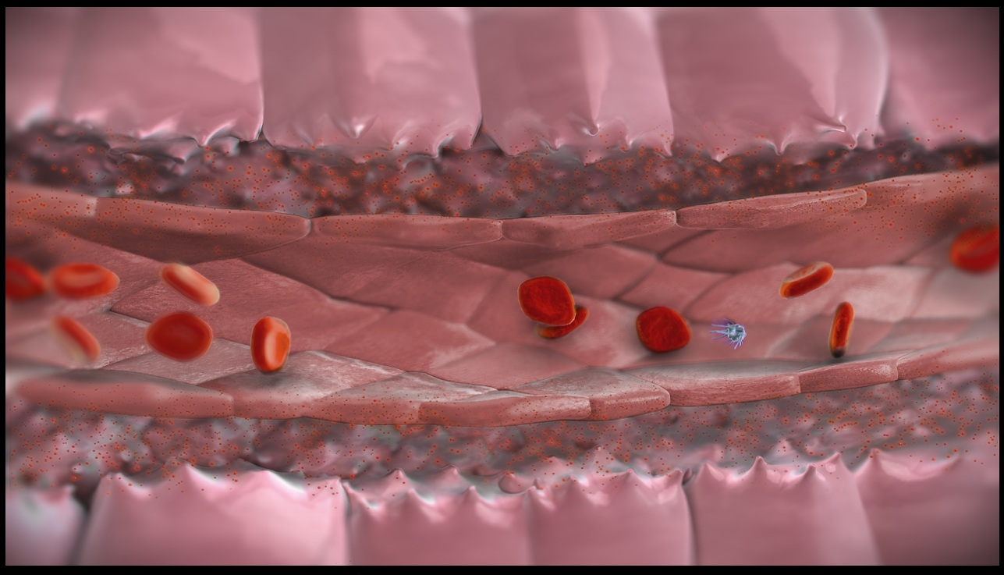
1. La toxicidad celular resultante de la quimioterapia daña el revestimiento de los sinusoides hepáticos
Los agentes de quimioterapia empleados como regímenes de acondicionamiento para el trasplante de células madre hematopoyéticas (TCMH) se metabolizan en el hígado
Los hepatocitos (las principales células funcionales del hígado) liberan metabolitos tóxicos resultantes de la descomposición de estos agentes
Éstos metabolitos causan el daño y la activación de las células endoteliales sinusoidales (CES), que tapizan los sinusoides (pequeños vasos sanguíneos, parecidos a capilares, que se encuentran en el hígado)
Hepatocitos
Espacio de Disse
Enlace al Módulo 1
Sinusoide
Espacio de Disse
Hepatocitos
Sinusoidal endothelial cells
Red blood cells
Toxic metabolites
Células endoteliales sinusoidales
Platelets
Glóbulos rojos
Metabolitos tóxicos
Plaquetas
Los metabolitos tóxicos resultantes del régimen de acondicionamiento del TCMH dañan y activan las células endoteliales sinusoidales
Richardson PG et al. Expert Opin Drug Saf 2013;12:123–36
TCMH, trasplante de células madre hematopoyéticas

Slide 11
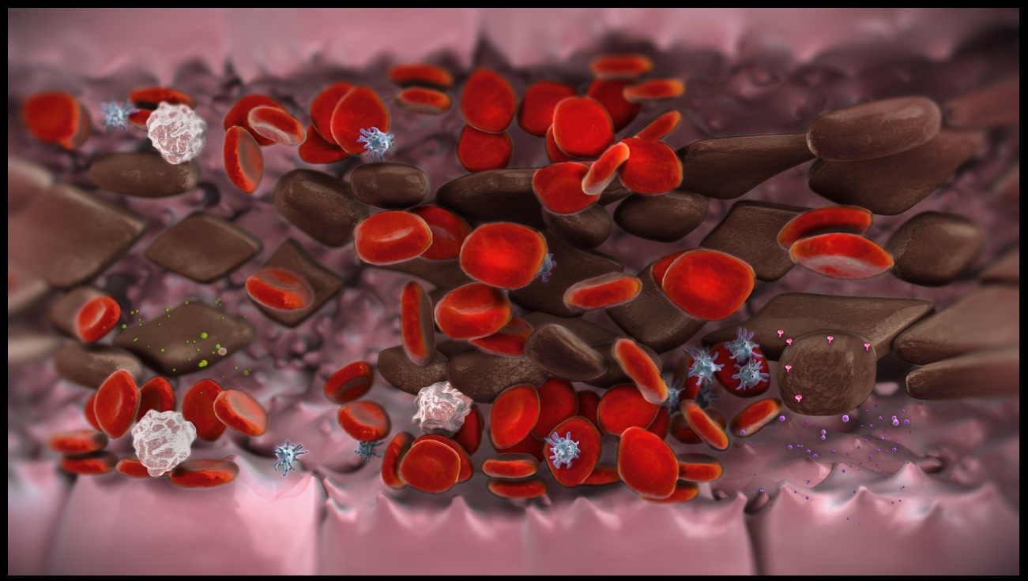
2. El daño de las células endoteliales sinusoidales puede activar múltiples vías, provocando inflamación y estrechamiento de los sinusoides
El daño celular provoca un incremento de la secreción de químicos inflamatorios
Estos activan las vías inflamatorias que provocan más daños en las células endoteliales sinusoidales (CES)
La heparanasa digiere la matriz extracelular que soporta la estructura de los sinusoides. La acción de estos factores hace que las células endoteliales se encojan y se forman huecos entre las células
El resultado es que las CES se agrupan y comienzan a formarse huecos en el recubrimiento del endotelio
Los glóbulos rojos, glóbulos blancos y otros residuos celulares salen por estos huecos y pasan al espacio de Disse, el espacio perisinusoidal situado entre el endotelio y los hepatocitos, lo cual provoca el estrechamiento de los sinusoides
Las células endoteliales pueden desprenderse y embolizar distalmente
Células endoteliales sinusoidales
Sinusoidal endothelial cells
Red blood cells
Toxic metabolites
Moléculas de adherencia
Platelets
Glóbulos rojos
Sinusoidal endothelial cells
Platelets
Red blood cells
Toxic metabolites
Platelets
células blancas de la sangre
Citocinas
Heparanasa
Plaquetas
Cytokines
Richardson PG et al. Expert Opin Drug Saf 2013;12:123–36

Slide 12
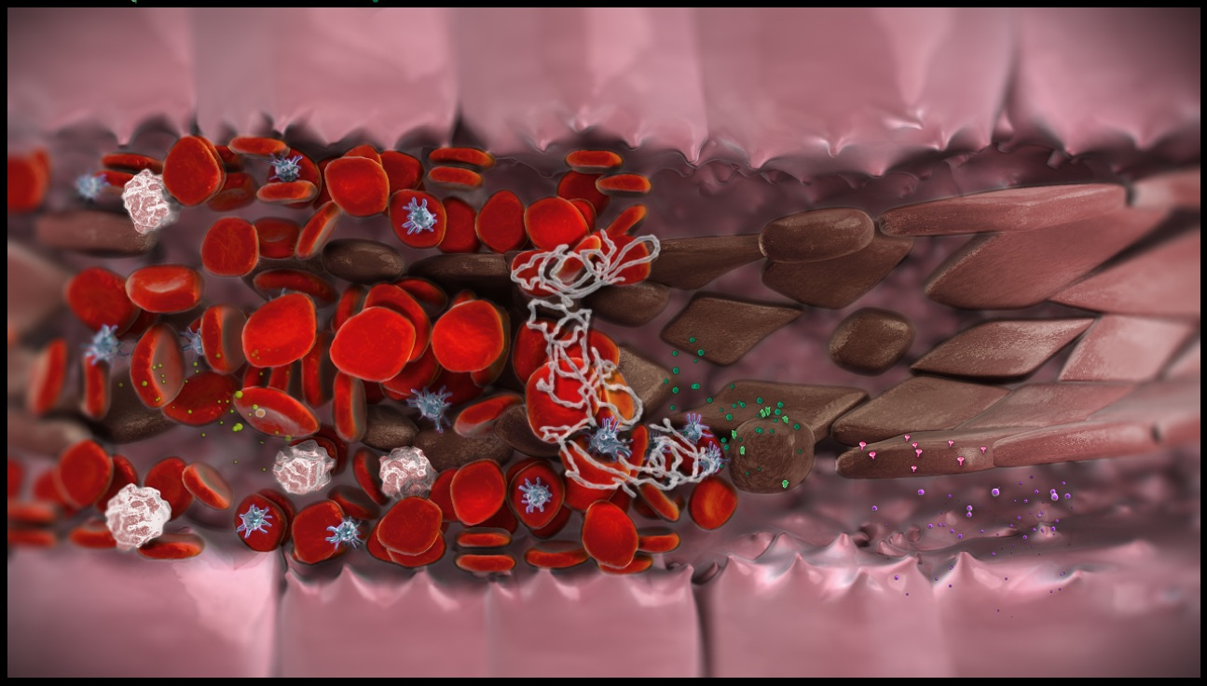
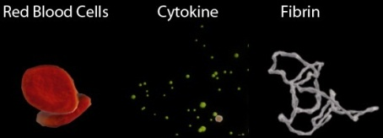
3. La EVO se caracteriza por una mayor formación de coágulos y una reducción de la desintegración de los coágulos
Un aumento de la expresión de factor tisular (TF) y del inhibidor del activador de plasminógeno-1 (PAI-1) ocasiona un aumento de la formación de coágulos y una reducción de la descomposición de los coágulos
La formación de coágulos contribuye al estrechamiento de los sinusoides
El estrechamiento de los sinusoides, el embolismo de células endoteliales y la formación de coágulos desencadenan la EVO, es decir, la obstrucción de los sinusoides y, en última instancia, una reducción del flujo venoso hepático saliente
Sinusoidal endothelial cells
Red blood cells
Toxic metabolites
Sinusoidal endothelial cells
Platelets
Red blood cells
Sinusoidal endothelial cells
Heparanase
Adhesion molecules
Platelets
Toxic metabolites
Platelets
Red blood cells
Cytokines
Sinusoidal endothelial cells
Adhesion molecules
Glóbulos rojos
Cytokines
Heparanase
células blancas de la sangre
Red blood cells
Cytokines
Moléculas de adherencia
Factor tisular
Platelets
Citocinas
Cytokines
Heparanasa
Plaquetas
Fibrina
PAI-1
Richardson PG et al. Expert Opin Drug Saf 2013;12:123–36
EVO, enfermedad venooclusiva

Slide 13
La EVO también puede ocurrir transcurridos 21 días del TCMH
Aunque la EVO suele desarrollarse en los 21 días posteriores al TCMH, también puede ocurrir más tarde en un 15-20% de los casos (EVO de aparición tardía)
Un tercio de los casos se producen tras el alta del paciente
La frecuencia de los casos de EVO de aparición tardía ha aumentando en los últimos años debido a los cambios en la historia natural de los TCMH
Donantes alternativos
Regímenes de acondicionamiento de intensidad reducida (AIR)
La EVO de aparición tardía se confunde frecuentemente con otras causas de fallo hepático, como EICH grave, hepatitis viral, enfermedad hepática medicamentosa o sepsis
Mohty M et al. Bone Marrow Transplant 2016;51:906–12; Carreras E. Early complications after HSCT. En: Apperley J, Carreras E, Gluckman E, Masszi T eds. ESH-EBMT Handbook on Haematopoietic Stem Cell Transplantation. Genova: Forum Service Editore, 2012;176–95
EICH, enfermedad injerto contra huésped; EVO, enfermedad venooclusiva;
TCMH, trasplante de células madre hematopoyéticas

Slide 14
Resumen de la fisiopatología de la EVO
La EVO, también conocida como síndrome de obstrucción sinusoidal, es una complicación potencialmente mortal del TCMH que ocurre en ~10–15% de pacientes adultos
Aunque suele aparecer como complicación precoz (en un plazo de 21 días), también puede ocurrir más tarde en determinados pacientes
El régimen de acondicionamiento administrado antes del TCMH aumenta la activación de las células endoteliales, ocasionando daños en las CES y los hepatocitos
La acumulación de células en el espacio de Disse (el espacio perisinusoidal), el aumento de la inflamación y la formación de coágulos provocan el estrechamiento de los sinusoides
Esto da lugar a la EVO, que se caracteriza por el bloqueo de los sinusoides, la hipotensión venosa portar y la reducción del flujo saliente venoso
CES, célula endotelial sinusoidal; EVO, enfermedad venooclusiva; TCMH, trasplante de células madre hematopoyéticas;

Slide 15
Preguntas de autoevaluación
De media, ¿qué porcentaje de pacientes adultos sometidos a un TCMH sufre una EVO?
15–21%
10─15%
25─31%
40─47%
EVO: enfermedad venooclusiva;
TCMH: trasplante de células madre hematopoyéticas

Slide 16
Preguntas de autoevaluación
¿Qué otros síndromes vasculares debería considerar al diagnosticar una posible EVO?
Síndrome de fuga capilar
Enfermedad arterial periférica
Síndrome de prendimiento
Microangiopatía asociada a trasplante
Hemorragia alveolar difusa
Síndrome de neumonía idiopática
Haga clic sobre la respuesta que considere correcta
a, c, d, e, f
c, d, e
b, c, e, f
EVO: enfermedad venooclusiva

Slide 17
Preguntas de autoevaluación
¿Qué son las células endoteliales sinusoidales?
Son las células que recubren los vasos sanguíneos del hígado, similares a los capilares
Las células madre del trasplante
Los hematíes del hígado

Slide 18
Preguntas de autoevaluación
En el contexto de una EVO, ordene los siguientes eventos:
Inflamación/trombosis/daño en estructura citoesquelética e hipofibrinólisis
Daño en células endoteliales
Obstrucción sinusoidal
Acondicionamiento para TCMH
Haga clic sobre la respuesta que considere correcta:
a, c, d, b
d, b, a, c
d, c, b, a
EVO: enfermedad venooclusiva; TCMH: trasplante de células madre hematopoyéticas

Slide 19
Preguntas de autoevaluación
¿Cuál de los siguientes no es un evento asociado a la EVO?
Hipotensión de la vena porta
Reducción del flujo venoso hepático saliente
Dilatación de los sinusoides
Obstrucción de los sinusoides
EVO: enfermedad venooclusiva

Slide 20
Preguntas de autoevaluación
Por definición, ¿cuántos días transcurren desde el TCMH hasta la aparición de una VOD tardía?
>7 días
>14 días
>21 días
>28 días
EVO: enfermedad venooclusiva;
TCMH: trasplante de células madre hematopoyéticas;

Slide 21
Correcto
La EVO, también denominada síndrome de obstrucción sinusoidal (SOS), es una complicación del TCMH que potencialmente puede amenazar la vida del paciente y tiene una incidencia del ~10–15% en pacientes adultos sometidos a un TCMH
EVO: enfermedad venooclusiva;
TCMH: trasplante de células madre hematopoyéticas;

Slide 22
Correcto
Tras un TCMH pueden ocurrir diversos síndromes endoteliales vasculares precoces con una patogénesis común, entre los que cabe destacar síndrome de fuga capilar, síndrome de prendimiento, microangiopatía asociada a trasplante, hemorragia alveolar difusa y síndrome de neumonía idiopática. La enfermedad arterial periférica no es una complicación precoz del TCMH
TCMH: trasplante de células madre hematopoyéticas

Slide 23
Correcto
Las células endoteliales sinusoidales (CES) recubren los vasos sanguíneos del hígado, denominados sinusoides, y que son similares a los capilares

Slide 24
Correcto
El régimen de acondicionamiento administrado antes del TCMH incrementa la activación de las células endoteliales, lo que provoca daños en las CES y los hepatocitos. La acumulación de células en el espacio de Disse (el espacio perisinusoidal) aumenta la inflamación, y la formación de coágulos produce el estrechamiento de los sinusoides. Esto desemboca en una EVO, que se caracteriza por obstrucción de los sinusoides, hipotensión en la vena porta y reducción del flujo venoso hepático saliente
CES: célula endotelial sinusoidal; EVO: enfermedad venooclusiva; TCMH: trasplante de células madre hematopoyéticas

Slide 25
Correcto
La EVO es resultado del estrechamiento y la obstrucción de los sinusoides, no de su dilatación
EVO: enfermedad venooclusiva

Slide 26
Correcto
La EVO de aparición tardía se define como la EVO que aparece >21 días después del TCMH y se corresponde con el 15-20% de los casos de EVO; un tercio de los pacientes con EVO de aparición tardía ya habrán recibido el alta hospitalaria
EVO: enfermedad venooclusiva;
TCMH: trasplante de células madre hematopoyéticas

Slide 27
Incorrecto
Vuelva a intentarlo

Slide 28
La EVO es una complicación importante que requiere intervención
La EVO, también denominada síndrome de obstrucción sinusoidal (SOS), es una complicación del TCMH que potencialmente puede amenazar la vida del paciente
La incidencia media oscila entre el 10-15% en adultos, con una incidencia superior en pacientes pediátricos (20-60%, principalmente en función de la enfermedad subyacente)
La EVO puede aparecer tras un TCMH autólogo o alogénico, independientemente de la enfermedad subyacente, la fuente de las células madre o el tipo de acondicionamiento previo al trasplante
El régimen de acondicionamiento recibido por el paciente antes del TCMH puede hacer que los hepatocitos del hígado produzcan metabolitos tóxicos, lo que desencadena la activación, el daño y la inflamación de las células endoteliales que recubren los sinusoides (pequeños vasos sanguíneos del hígado, similares a los capilares)
La EVO grave, que suele caracterizarse por un fallo multiorgánico, se ha asociado con un índice de mortalidad >80%
La defibrotida es el único tratamiento actualmente aprobado para la EVO grave
Carreras E. Early complications after HSCT. En: Apperley J, Carreras E, Gluckman E, Masszi T eds. ESH-EBMT Handbook on Haematopoietic Stem Cell Transplantation. Génova: Forum Service Editore, 2012;156–74; Saria MG et al. Clin J Oncol Nurs 2007;11:53–63; Barker CC et al. Bone Marrow Transplant 2003;32:79─87; Corbacioglu S et al. Bone Marrow Transplant 2006;38:547─53
EVO, enfermedad venooclusiva;
TCMH, trasplante de células madre hematopoyéticas

